Slide 3
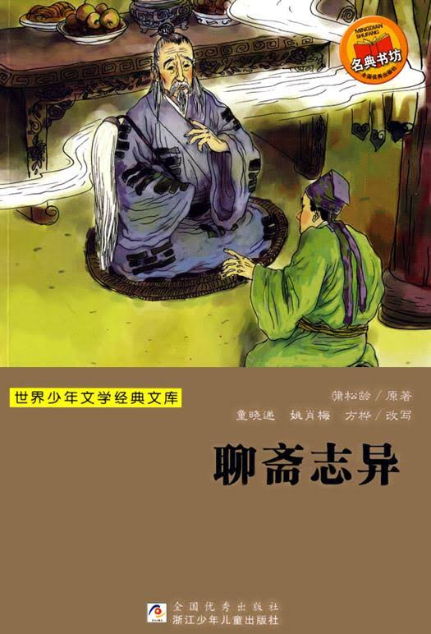
聊齋誌異
《聊齋誌異》稱《聊齋》，又稱《鬼狐傳》
所著有短篇小說集，書共有491篇。內容廣泛，多談狐、仙、鬼、妖，反映17世紀中國的社會面貌。内容極其豐富。成功塑造了眾多藝術典型，人物形象鮮
明生動，故事情節曲摺離奇，結構布局嚴謹
巧妙，文筆簡練，描寫細膩，堪稱中國古典
短篇小說之巔峰。

Slide 4
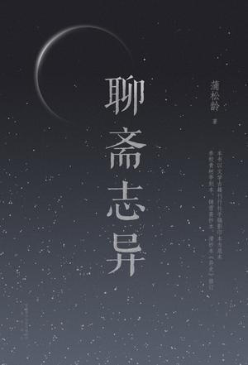
《聊齋誌異》含十六卷，共四百三十篇，屬志怪筆記小說，這本書是在他四十歲時完成，費時二十年寫成
內容分三類：
一：揭露當時政治及社會百態的黑暗，並同情善良百姓的種種不公平遭遇。
二：抨擊當時清代科舉、八股取士的弊端及其所衍生之罪惡。
三：透過離奇曲折的情結，詳述當時社會中傳統婚姻愛情觀念的不合理，並且藉由故事中男女主角打破束縛的各種行動，表達作者所嚮往的自由戀愛風氣。

Slide 5
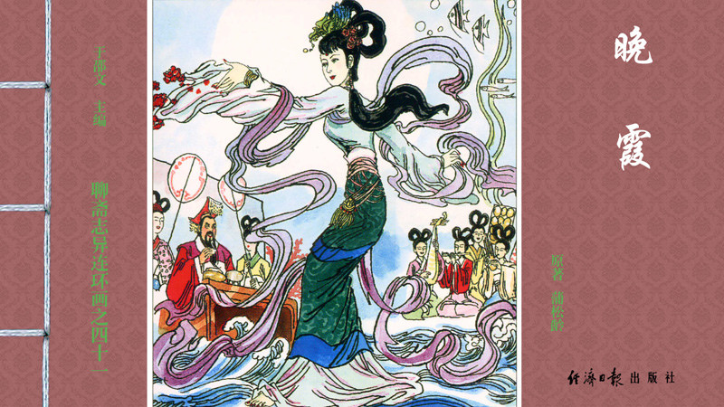
聊
齋
誌
異
卷
十
一
第
八
篇
Notes:
是一部鬼與鬼相戀的故事

Slide 6
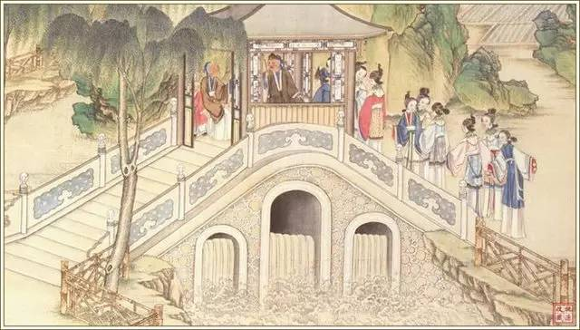
晚霞 原文節錄
明日，龍窩君按部，諸部畢集。首按夜叉部，鬼面魚服。鳴大鉦，圍四尺許，鼓可四人合抱之，聲如巨霆，叫噪不復可聞。舞起，則巨濤洶湧，橫流空際，時墮一點星光，及著地消滅。龍窩君急止之，命進乳鶯部，皆二八姝麗。聲樂細作，一時清風習習，波聲俱靜，水漸凝如水晶世界，上下通明。按畢，俱退立於西墀下。次按燕子部，皆垂髫人。內一女郎，年十四五以來，振袖傾鬟，作散花舞，翩翩翔起，衿袖襪履間，皆出五色花朵，隨風颺下，飄泊滿庭。舞畢，隨其部亦下西墀。阿端旁睨，雅愛好之，問之同部，即晚霞也。
Notes:
吳越地方，端午時興鬥龍舟，並載著童子或美妓表演。鎮江蔣阿端因演技高超，從七歲演到十六歲，不幸失足落水而死。而阿端不知自己已死，被人帶入龍宮，編入舞班柳條部。在龍君審查節目的大匯演中，阿端與燕子部傑出演員晚霞一見鍾情，雙雙相思成病，後得人相助，在蓮花地中幽會。懷孕的晚霞隨龍君給吳江王祝壽，被留在那裡教舞，宮禁森嚴，分娩在即，心懷恐懼，投江而死。阿端得知，也憤而投江，卻從江上回到家中，並見到晚霞。原來晚霞也是因龍舟表演溺水而死的，在龍宮投江反而回到陸上，尋到阿端家，乃得重聚。

Slide 7
晚霞賞析
寫阿端與晚霞相見，先寫晚霞的出場
；為寫晚霞出場，先寫她所在的燕子
部的出場；為寫燕子部出場，又先寫
乳鶯部和夜叉部的表演。這樣從遠處
起筆，極盡曲折，層層鋪墊，氣勢不
凡，而晚霞一出，只數筆點染，即神
氣完足。大家之筆，能放能收，舒卷
自如。

Slide 8
工作 人員 | 報告 | 簡報 | 找資料 | 攝影
李瑄
高維芊
石珮渝
陳怡蒨
陳清秀
林靖婕
陳香伶
李佳陵

Slide 9
謝謝觀賞

